Slide 1
Ch18 网络编程和通信
本章要点：
  网络编程的基本概念；
  基于Socket网络编程；
  基于urllib的网络编程；
  基于http的网络编程；
  基于ftplib的网络编程；
  基于poplib和smtplib的网络编程

Slide 2
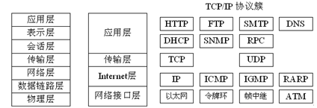
网络编程的基本概念
计算机网络是由传输介质连接在一起的一系列设备（网络节点）组成
在计算机网络中，用于规定信息的格式以及如何发送和接收信息的一套规则、标准或约定称为网络协议
网络编程就是通过网络协议与其他计算机进行通讯
TCP/IP协议模型把TCP/IP协议族分成四个层次：图18-2

Slide 3
IP地址和域名
IPV4版本规定IP地址由32位二进制数码组成
一般采用以点分十进制表示方法，即32位二进制数码组成的IP地址，每8位为一组，共分为4组，中间用“.”隔开
域名系统：管理计算机域名与IP地址的对应关系

Slide 4
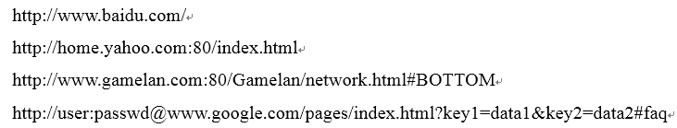
统一资源定位器URL
专为标识Internet网上资源位置而设的一种编址方式
URL一般由以下几个部分组成：

Slide 5
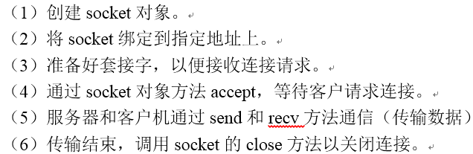
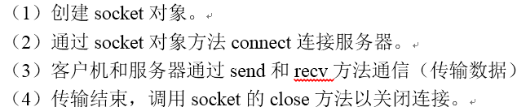
基于socket的网络编程（1）
套接字：网络中两个应用程序之间通信的端点
基于套接字的TCP Server的网络编程一般包括以下基本步骤
基于套接字的TCP Client的网络编程一般包括以下基本步骤

Slide 6
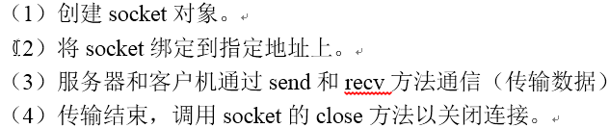

基于socket的网络编程（2）
基于套接字的UDP Server的网络编程一般包括以下基本步骤
基于套接字的UDP Client的网络编程一般包括以下基本步骤

Slide 7
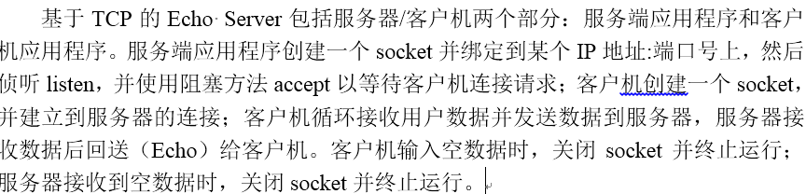
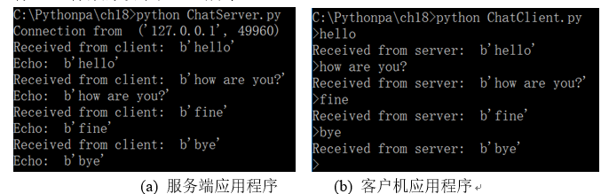
简单TCP程序：Echo Server

Slide 8
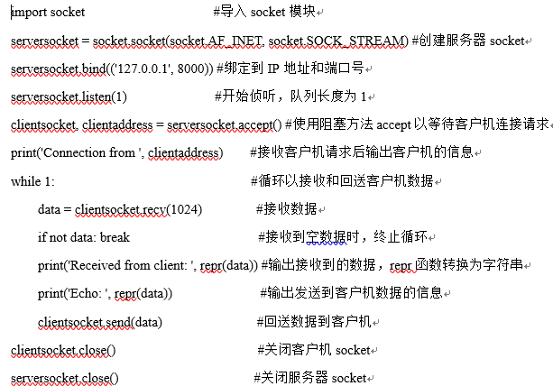
【例18.1】服务端应用程序ChatServer

Slide 9
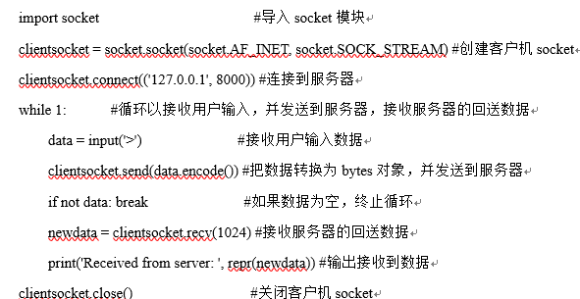
【例18.2】客户机应用程序ChatClient

Slide 10
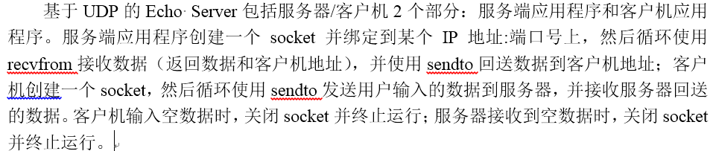
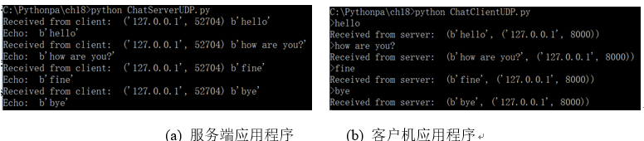
简单UDP程序：Echo Server

Slide 11
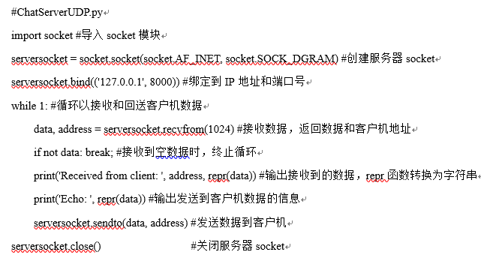
【例18.3】服务端应用程序ChatServerUDP

Slide 12
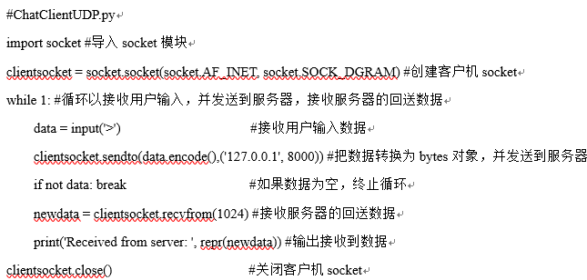
【例18.4】客户机应用程序ChatClientUDP

Slide 13
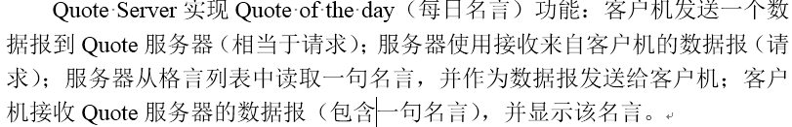
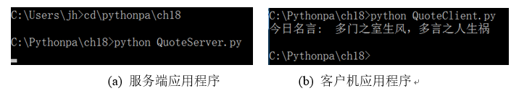
UDP程序：Quote Server

Slide 14
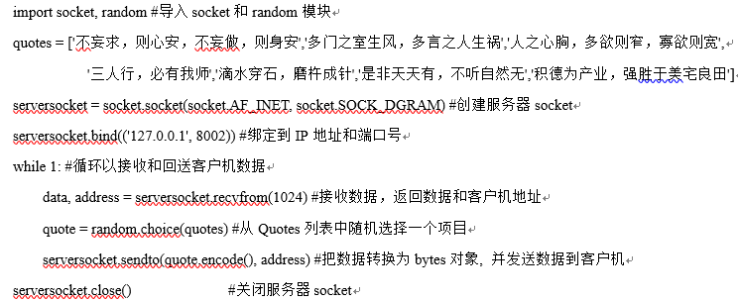
【例18.5】服务器应用程序QuoteServer

Slide 15
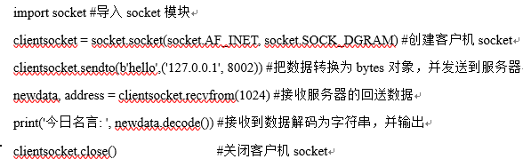
【例18.6】客户机应用程序QuoteClient

Slide 16
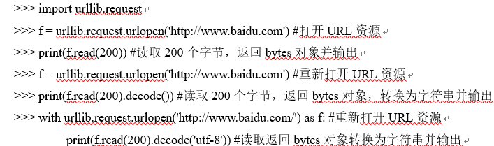
基于urllib的网络编程
urllib.request（打开和读取URL）
urllib.parse（解析URL）
urllib.error（urllib.request引发的异常）
urllib.robotparser（解析robots.txt文件）
【例18.7】Request对象示例

Slide 17

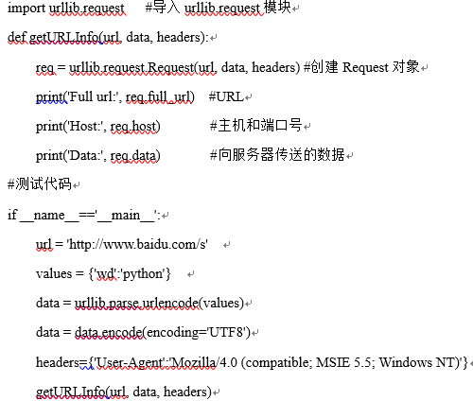
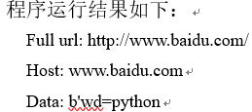
创建Request对象
【例18.8】Request对象示例（RequestTest.py）

Slide 18
基于http的网络编程
http.client（低级别的HTTP协议客户端，高级别的URL打开则使用urllib.request）
http.server（基于socketserver的HTTP服务器类）
http.cookies（使用cookies实现状态管理的工具）
http.cookiejar（提供cookies的持久性）

Slide 19
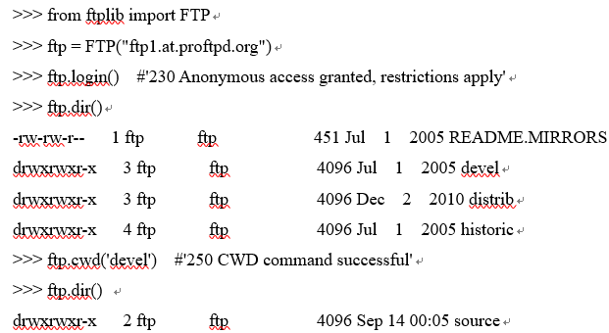
基于ftplib的网络编程
创建FTP对象
创建FTP_TLS对象
【例18.9】创建FTP对象示例

Slide 20
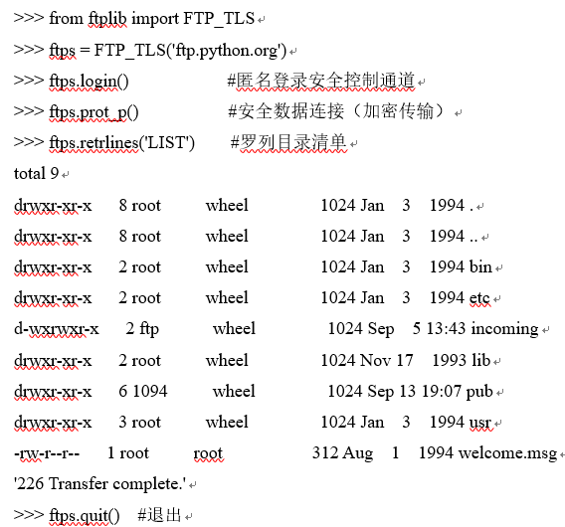
【例18.10】创建FTP_TLS对象

Slide 21
基于poplib和smtplib的网络编程
poplib模块提供了对POP3协议的支持
smtplib模块提供了对SMTP协议的支持
使用poplib和smtplib，可以实现接收和发送邮件的功能

Slide 22
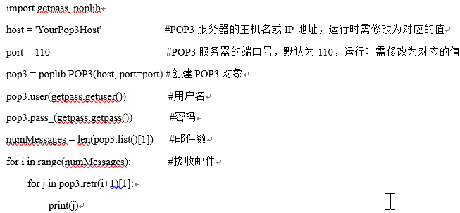
【例18.11】pop3示例

Slide 23
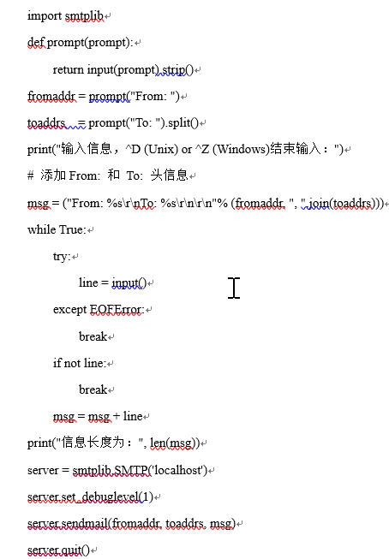
【例18.12】smtp示例

Slide 24
实验和习题
上机实践1~8
复习题
  填空题
  思考题

